Slide 1


Introducción básica a Git/GitHub

Slide 2
¿Qué es Git?
Es un Sistema de Control de Versiones (SVC) de código abierto y gratuito.
Permite a múltiples desarrolladores poder trabajar en paralelo en un mismo proyecto.
Al ser un control de versiones, permite revertir cambios y volver a una versión en concreto del proyecto.
Para más información: Entrada de Git en la Wikipedia

Slide 3
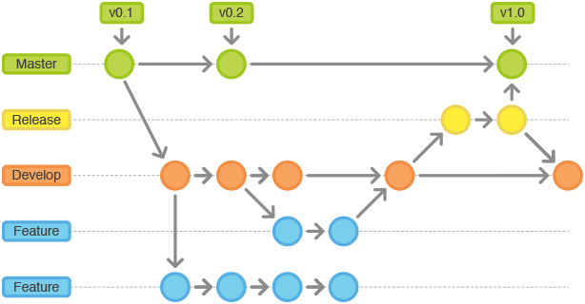
¿Cómo funciona Git?
Git esta pensado para que el desarrollador trabaje en una copia local del repositorio y posteriormente pueda subir esos cambios al repositorio remoto.
Permite crear ramas o “Branch”, creando una forma de identificar los cambios realizados al código y su forma de incorporarlo posteriormente a la rama principal.
Existen muchas formas de usar el flujo de trabajo de Git, por ejemplo Git Flow:
En la imagen, cada línea paralela a la línea “master” se considera una rama o “branch”. Sería versiones paralelas a la rama principal en la que se modifican, solventan o mejora el código. Estas ramas terminan incorporándose a la rama master cuando se comprueba su funcionamiento. +info +info
Puede darse el caso de a partir de un punto concreto del código que se cree una rama que termine dando a un proyecto con fines diferentes, un “fork”

Slide 4



¿Qué es GitHub?
GitHub es un servicio de hosting de repositorios de código fuente en la nube donde se pueden alojar proyectos ya sea de manera pública como privada.
Permite a su vez funcionar como una especie de red social, ya que se puede seguir el desarrollo de una aplicación, cooperar en el mismo o incluso dar a conocer tu propio desarrollo.
Permite repositorios tanto públicos como privados (con ciertas limitaciones en su versión gratuita).
Existen otros servicios como Bitbucket o GitLab que ofrecen características similares a las de GitHub, aunque esta última suele ser la más difundida.
OctoCat, la mascota
de GitHub

Slide 5
Puesta en marcha

Slide 6
Consideraciones previas
Para poder empezar a trabajar con GitHub, quien no tenga una cuenta deberá crearla en https://github.com/join
Asimismo, habrá que tener instalado Git en el sistema operativo que vayamos a usar para desarrollar.
Para sistemas Windows y MacOS tendréis que descargaros el instalador desde la web oficial de Git
Para sistemas Linux, si no esta instalado, en Ubuntu/Debian debes teclear los siguientes comandos:
Para otros sistemas, puedes consultar su instalación en la web oficial de Git
Una vez instalado, pues podemos comprobarlo desde una terminal tecleando:
~/sudo apt-get update
~/sudo apt-get install git
~/git --version
git version 2.33.0.windows.2

Slide 7
Usando Git

